Slide 1
大中票券債券市場展望雙週報
2025/09/30
Peter Tsai

Slide 2
市場回顧
最近二週，美債10y利率從低點反彈。先前因為就業報告下修，市場預期9月有機會降息兩碼。但隨著FED在9月會議只降息一碼，點陣圖暗示尚有2次降息後，後續公布的初請失業救濟金人數下跌，或許就業市場風險不若先前悲觀，令美債10y利率反彈上漲，但收盤多止步於4.20%。美債10y利率最新收在4.1387%。台灣債市下半月關注央行會議，央行沒有降息也沒調降存準率，對今年經濟預測則是上調經濟成長率至4.55%，CPI則是調降至1.75%。顯見台灣目前無降息空間，第四季的降息機率也偏低。由於新發債計畫第四季僅發新債800億元，評估市場利率仍有超跌跡象。截至上週，10y的A14107利率收在1.368%，5y的A14108收在1.27%。

Slide 3
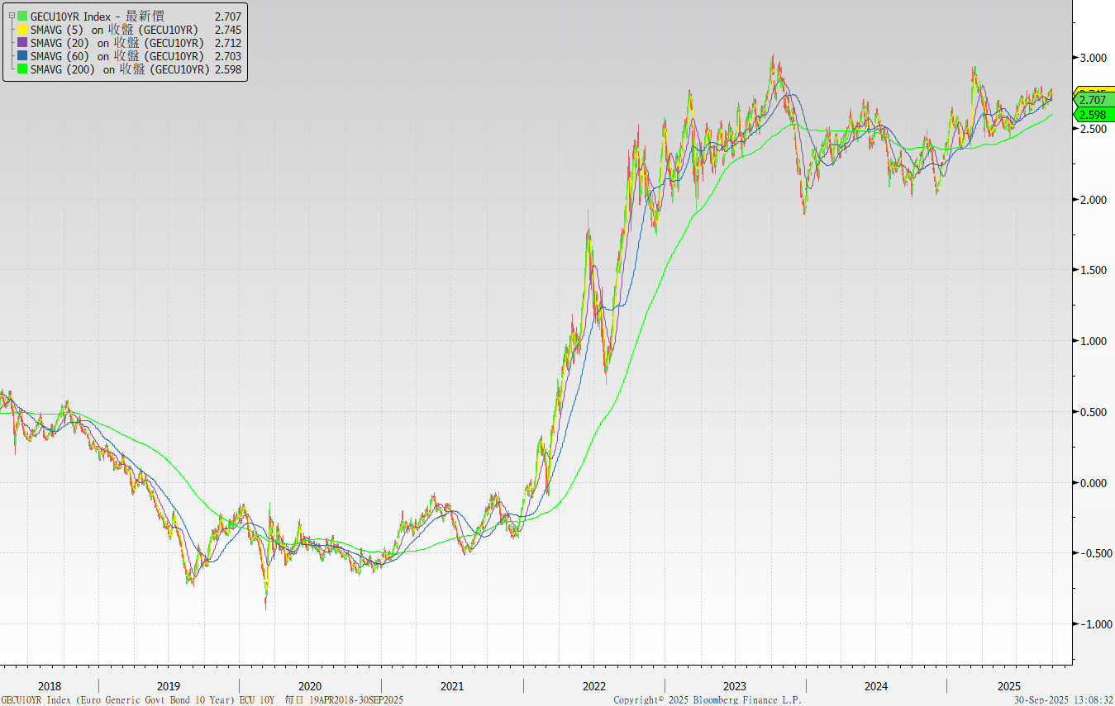
歐債十年期利率走勢圖

Slide 4
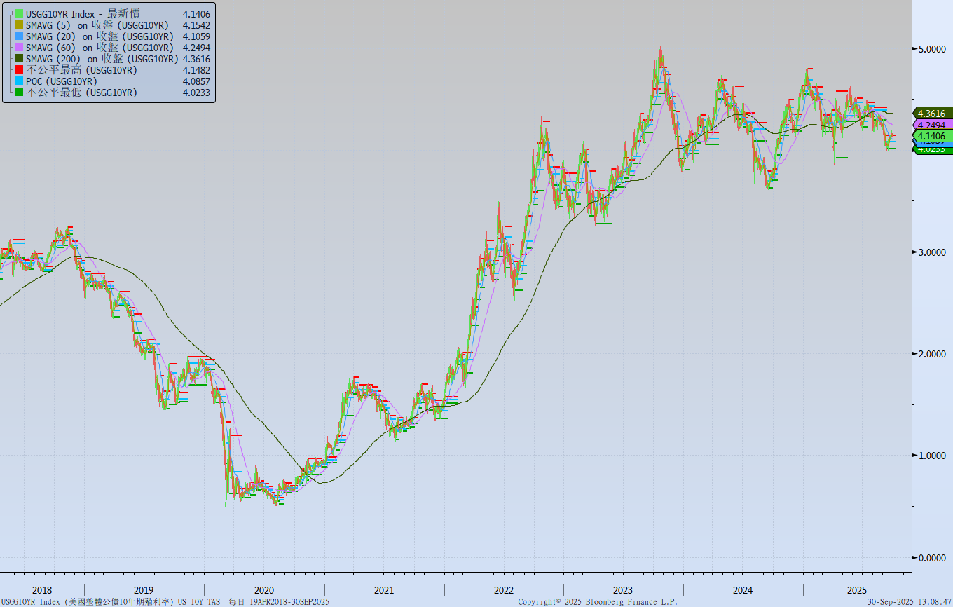
美債十年期利率走勢圖

Slide 5
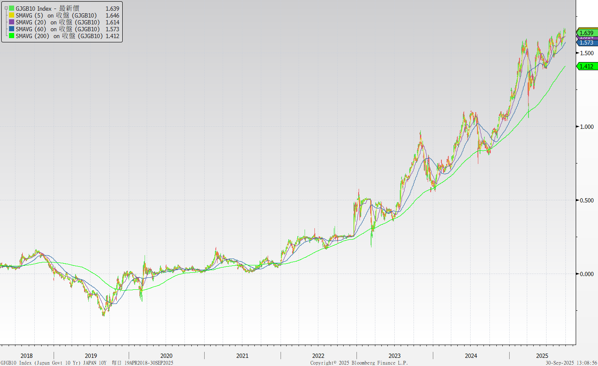
日債十年期利率走勢圖

Slide 6
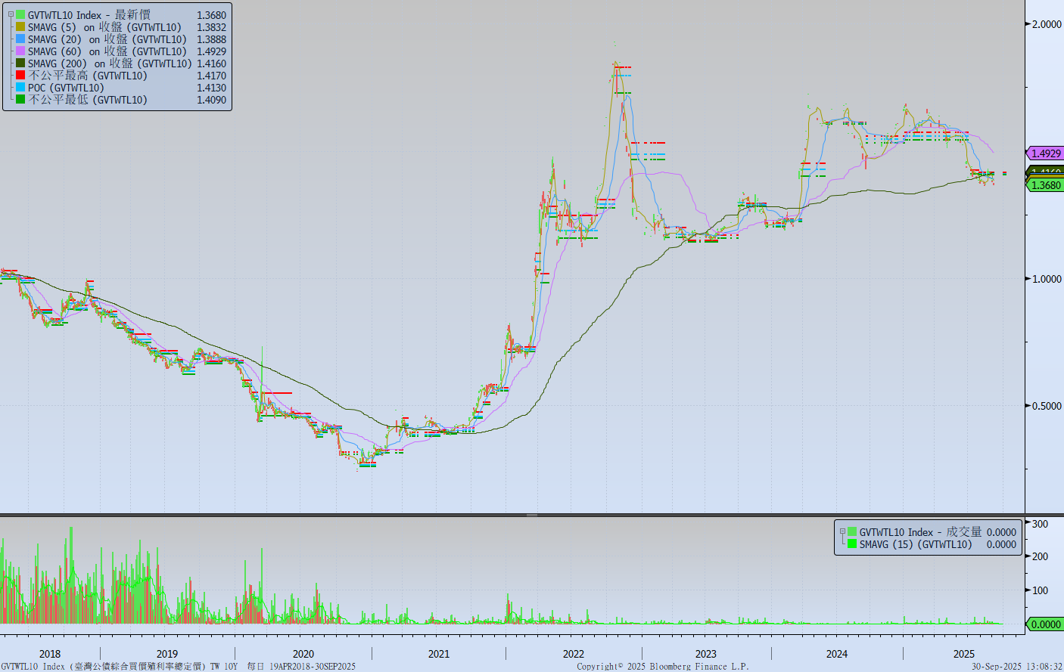
台債十年期利率走勢圖

Slide 7
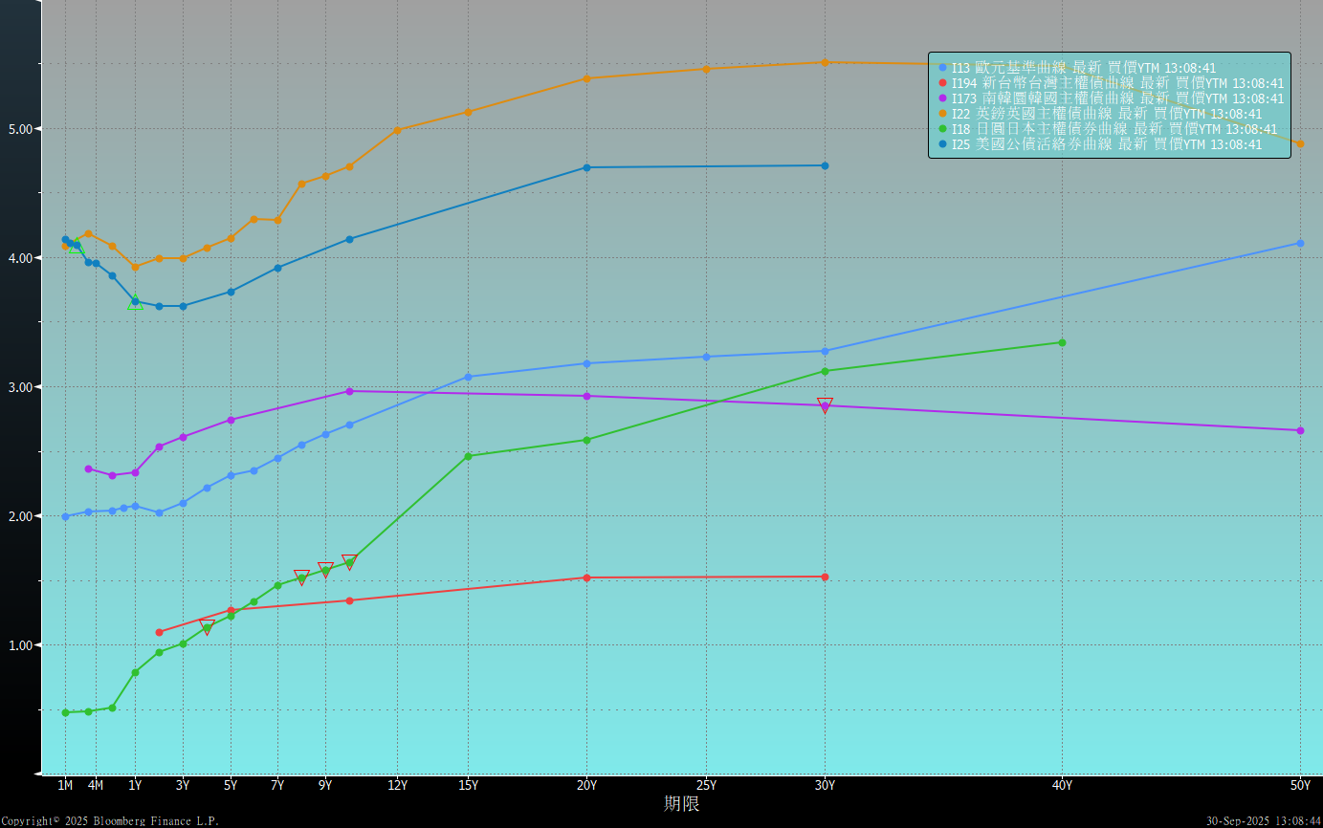
主要國家殖利率曲線

Slide 8
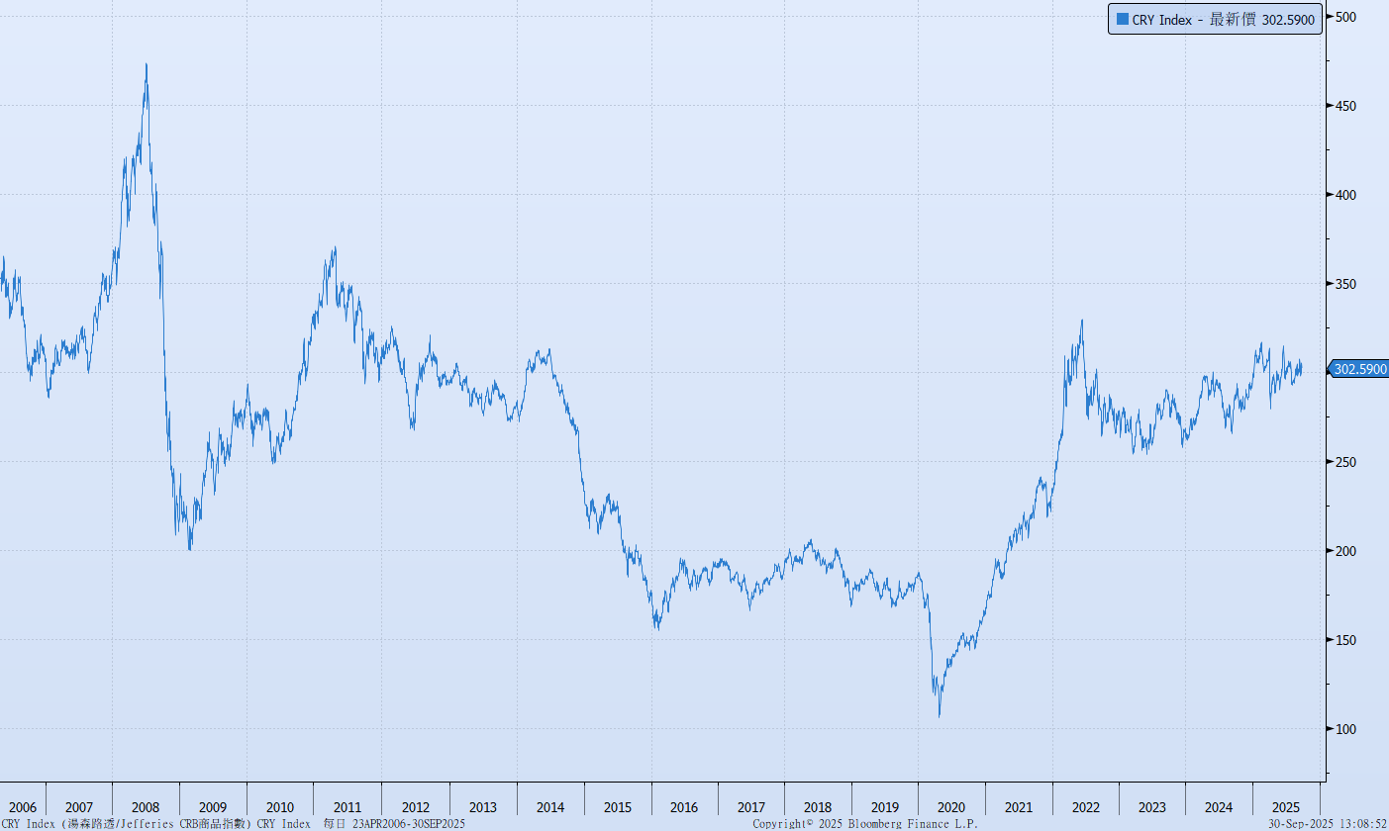
原物料指數

Slide 9
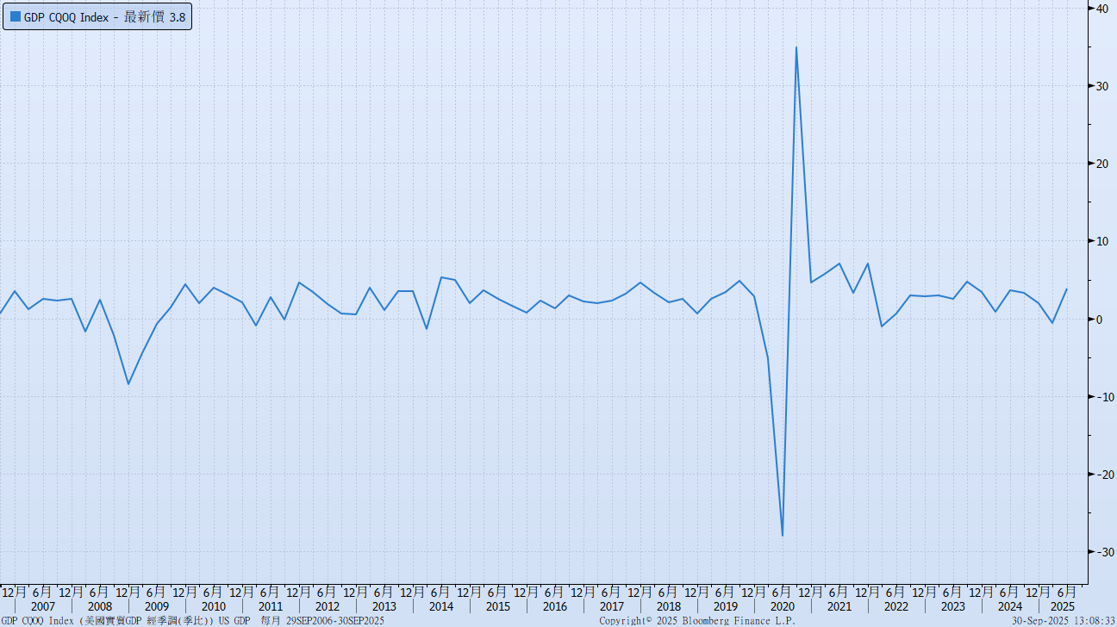
美國GDP成長率

Slide 10
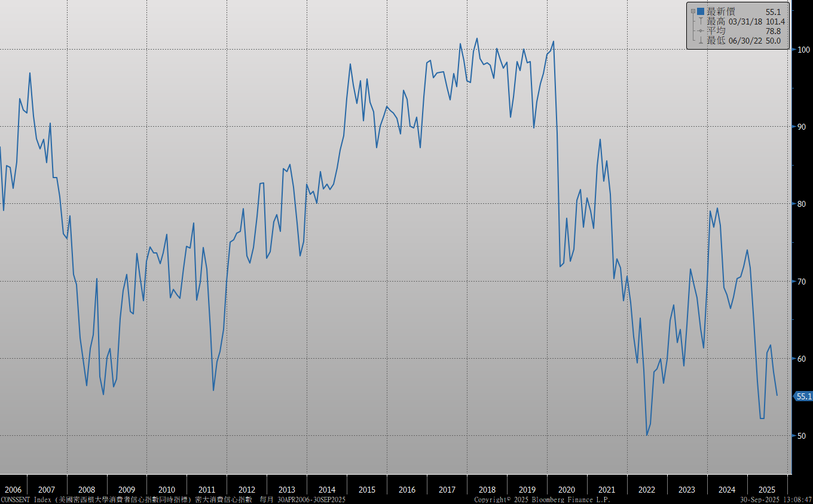
密大消費信心

Slide 11
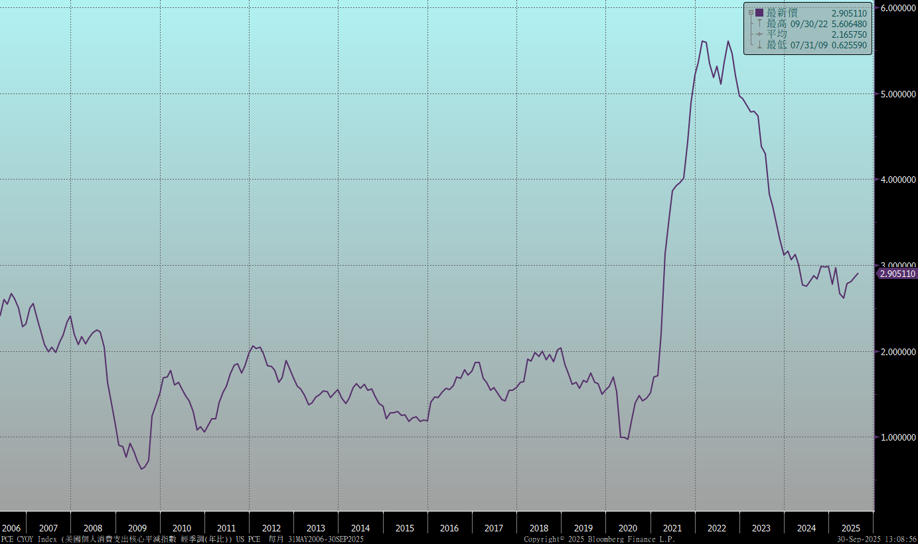
美國個人消費支出核心平減指數 經季調(年比)

Slide 12
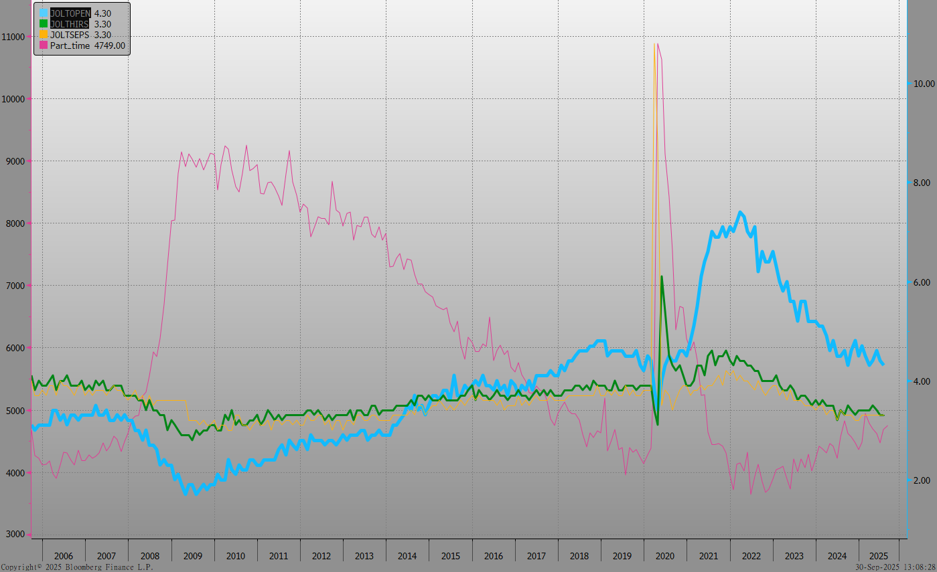
美國就業情況

Slide 13
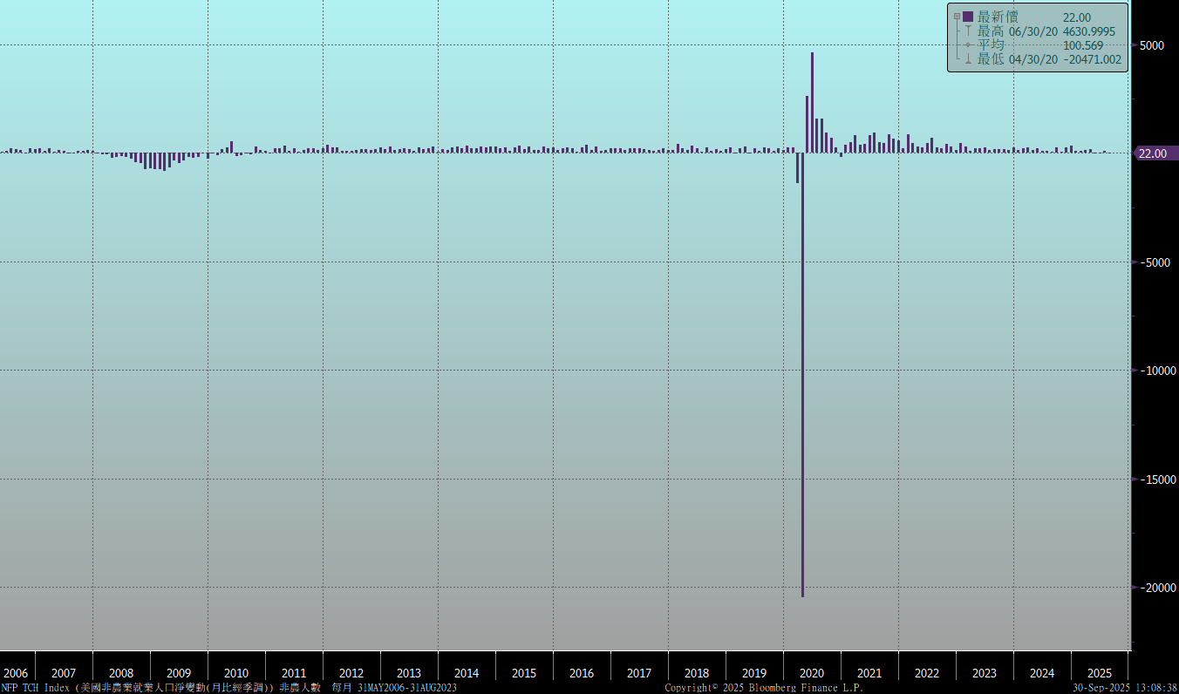
美國非農就業人數

Slide 14
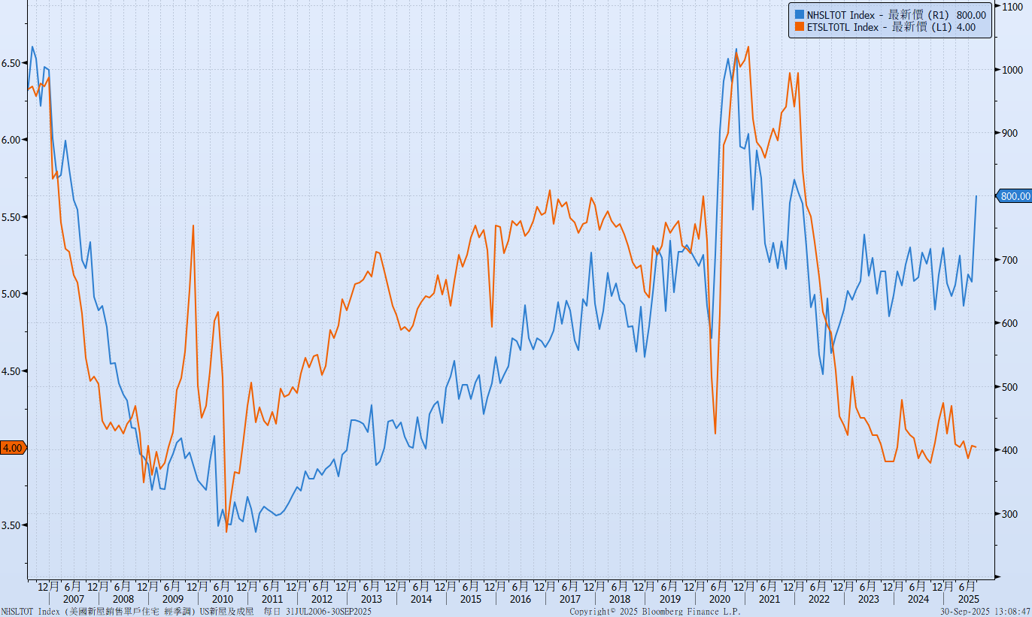
美國新屋及成屋銷售

Slide 15
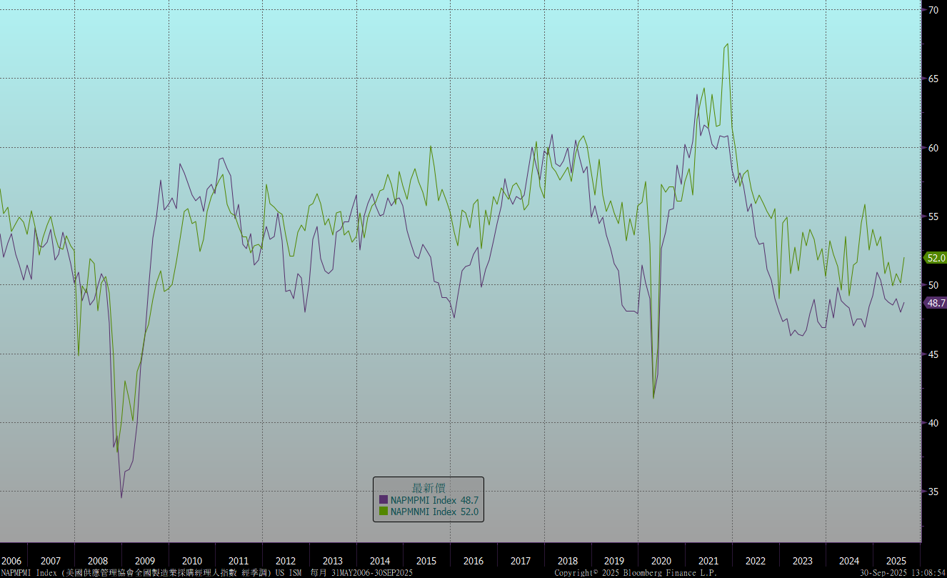
ISM指數

Slide 16
經濟數據預報

Slide 17
市場展望
從利率走勢看，美債10y利率走勢在4.00%~4.20%區間整理，月線與季線皆呈下跌趨勢，美債利率仍處於下降通道的格局。
經濟數據方面，即將公布美國9月ISM製造業與服務業指數、美國9月就業報告、8月耐久財訂單終值。FED主席鮑威爾表示9月貨幣政策屬於預防性降息。點陣圖顯示尚有2次降息機會，但市場多已提前反應。後續公布的就業報告將給FED是否擴大降息幅度提供參考。台債市場，第四季的公債發行量只有800億元，整體供給偏少，壽險業增持台債的消息有利於支撐市場。但比對養券成本，評估債市利率有超跌之虞。債券操作上，雖然氣氛有利多方，但不建議追價，靜待利率反彈時補券。

